Slide 1
Формирование системы литературных знаний через осмысление художественных произведений
Юхтанова Л. И.

Slide 2
Формирование системы литературных знаний
Исторический аспект в изучении литературы. Народная сказка как явление этнографии. Классификация сказок. Законы волшебной сказки
***

Slide 3
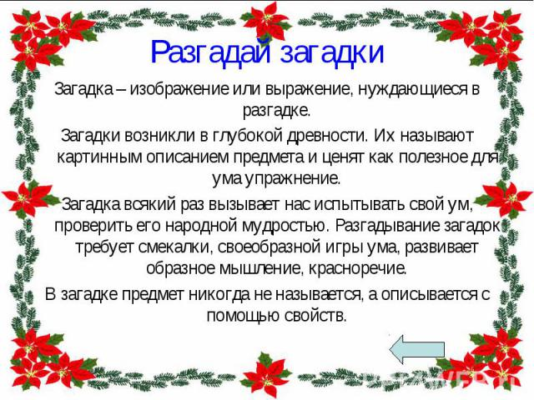
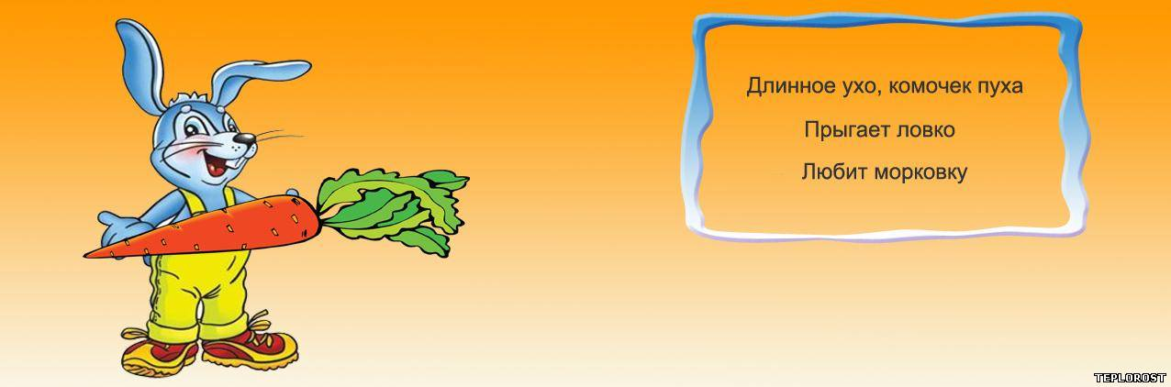

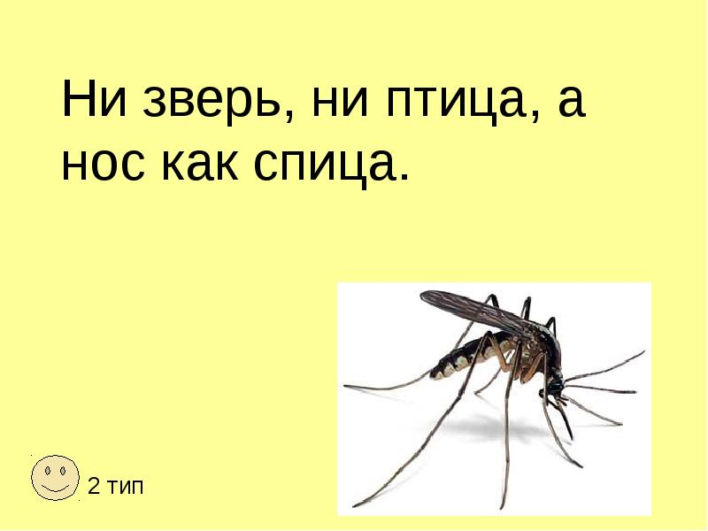

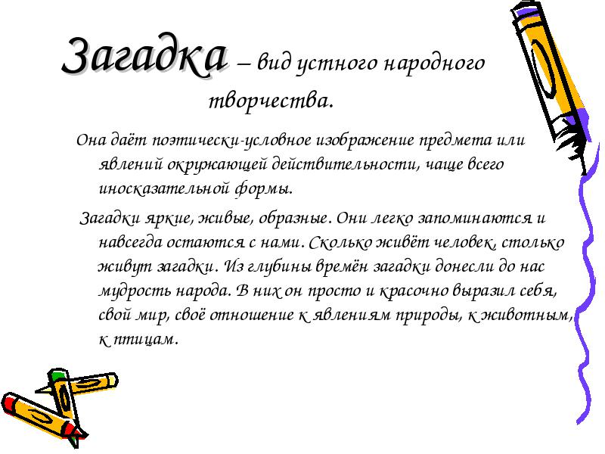
ЧУДО
Загадка
3000 ПОКОЛЕНИЙ

Slide 4
Новая Проблема:
Затруднения понимания смысла (замысла)литературного произведения
Отсутствие в методике глубокого разбора литературных произведений

Slide 5
Актуальность :
Необходимость качественного анализа литературных произведений на уроках литературного чтения
Сказка- наиболее доступный для анализа вид литературного произведения в начальной школе

Slide 6
Что изучать?
Волшебные сказки
Законы волшебной сказки, раскрывающие причинно-следственные связи, её логику и систему построения

Slide 7
Глубокий анализ возможен,
Если учитель опирается на историю возникновения сказки, раскрытие причинно-следственных связей, закономерностей в её структуре, то анализ произведения становится более качественным и глубоким.

Slide 8
Лента времени
200 тыс. лет назад
Появление речи
Появление письменности
Книгопечатание
5 000
570

Slide 9
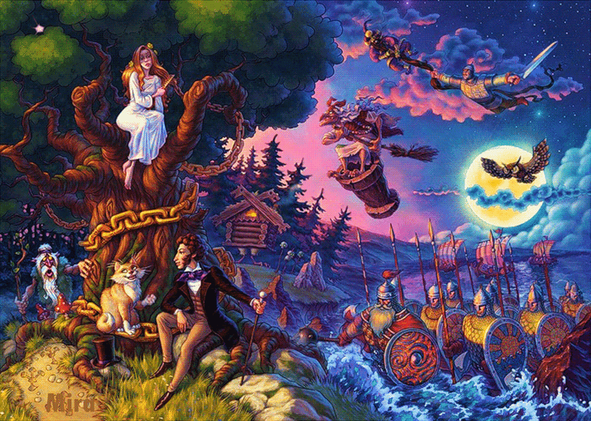
«ЧТО ЗА ПРЕЛЕСТЬ ЭТИ СКАЗКИ!»
А. С. ПУШКИН

Slide 10
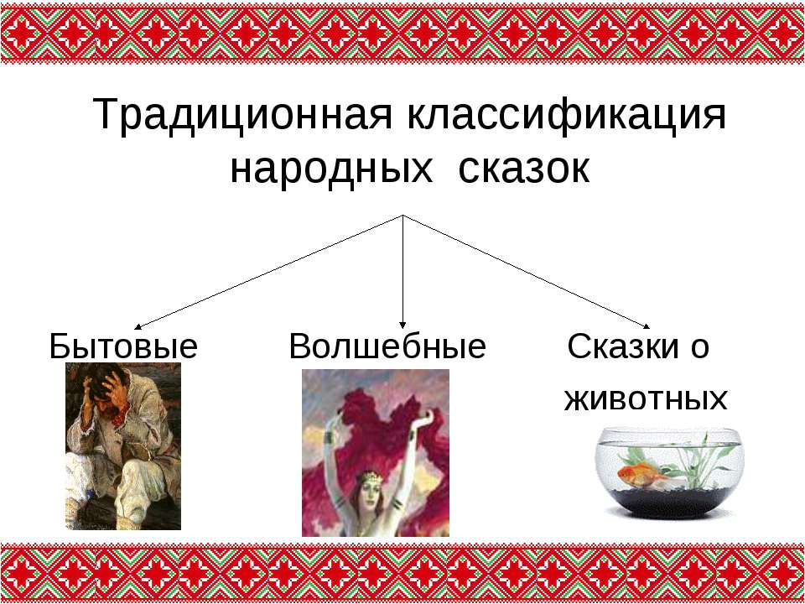

Slide 11
Историко-жанровая классификация народных сказок
* * * * * * * * * * * * * *
кумулятивная
волшебная
О животных
бытовая

Slide 12
Кумулятивные сказки
«Накапливание»
cumulare «складывать; заполнять;
завершать», далее из cumulus «куча; груда; верх»

Slide 13
Почему с кумулятивных?
Читая и перечитывая малышу "Курочку Рябу", "Теремок", "Репку", "Колобка" и многие другие волшебные сказки, мы ненавязчиво предлагаем ему готовый опыт и мудрость нашего народа
Представления древнего человека об устройстве мира

Slide 14
Курочка Ряба
Яйцо в мировой символике означает мир, а золотое яйцо – золотой век человечества или Рай.
Дед и Баба - предки, ( в частности Адам и Ева)
Мышка
Передает основные базовые истины философии Нового и Ветхого Завета.

Slide 15
"Теремок"
мышка – подземная жительница;
лягушка – жительница подводного мира;
заяц
лиса
волк
медведь культовый первопредок славян
Катастрофа в волшебном мире
Тотемные
дживотные

Slide 16
"Репка"
Поколения
Три зверя
Нижний мир - наш мир
Баланс

Slide 17
Колобок
лунный цикл от полнолуния до полного исчезновения
Заяц
Волк
Медведь
Лиса

Slide 18
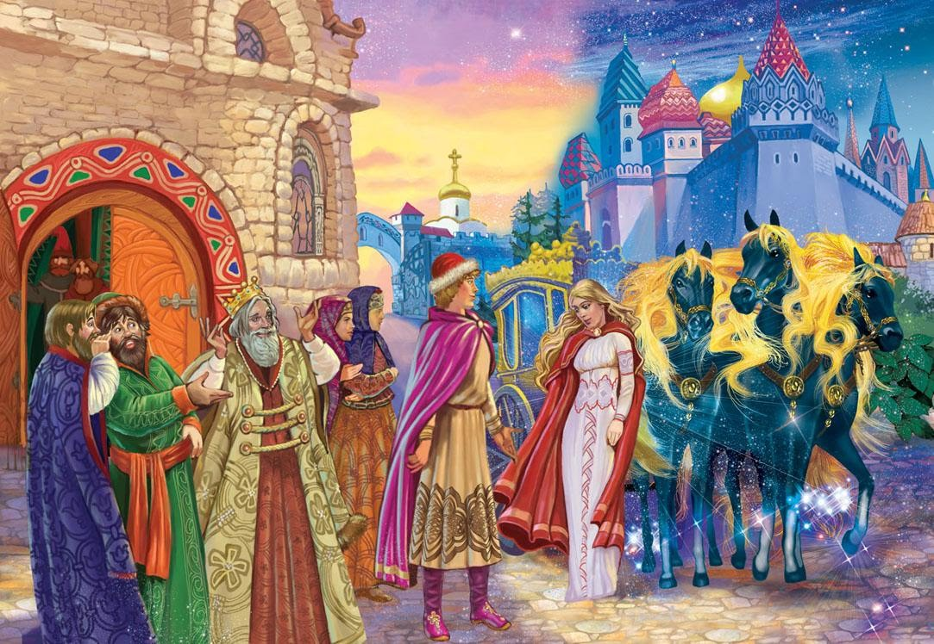
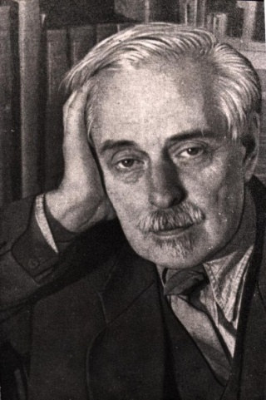


Происхождение волшебной сказки
Древнее:
Времена охотников
(земледелие практически отсутствует)
Законы брака – невеста издалека (экзогамия) (существовавший, видимо, во избежание близкородственных связей – Л. И.)
Обряд (инициации)
В. Я. Пропп

Slide 19
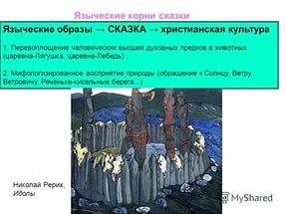
Сказка о рыбаке и рыбке
Миф

Slide 20
ВНИМАНИЕ - ОТКРЫТИЯ!
Чредой из вод выходят ясных,
И с ними дядька их морской;
Там королевич мимоходом
Пленяет грозного царя;
Там в облаках перед народом
Через леса, через моря
Колдун несёт богатыря;
В темнице там царевна тужит,
А бурый волк ей верно служит;
Там ступа с Бабою Ягой
Идёт, бредёт сама собой,
Там царь Кащей над златом чахнет;
Там русский дух... там Русью пахнет!
И там я был, и мёд я пил;
У моря видел дуб зелёный;
Под ним сидел, и кот учёный
Свои мне сказки говорил.
У лукоморья дуб зелёный;
Златая цепь на дубе том:
И днём и ночью кот учёный
Всё ходит по цепи кругом;
Идёт направо - песнь заводит,
Налево - сказку говорит.
Там чудеса: там леший бродит,
Русалка на ветвях сидит;
Там на неведомых дорожках
Следы невиданных зверей;
Избушка там на курьих ножках
Стоит без окон, без дверей;
Там лес и дол видений полны;
Там о заре прихлынут волны
На брег песчаный и пустой,
И тридцать витязей прекрасных

Slide 21

ПОЧЕМУ?
ДУБ
ЗЛАТАЯ-2
ТАМ-14 РАЗ
КРУГОМ
НАЛЕВО СКАЗКУ
ИЗБУШКА
В ТЕМНИЦЕ-ЦАРЕВНА
ЛЕС
КОРОЛЕВИЧ-ЦАРЬ-2
30 витязей
БАБА-ЯГА
РУССКИЙ ДУХ
ДНЁМ И НОЧЬЮ
МЁД ПИЛ
НЕВИДАННЫЕ ЗВЕРИ

Slide 22
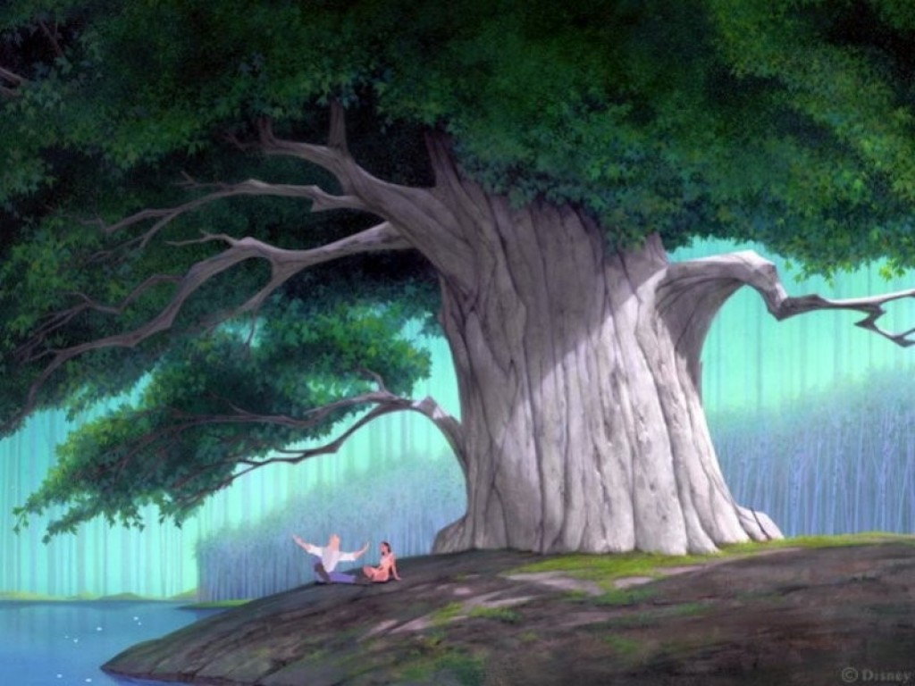
У лукоморья дуб: дерево - символ устройства мира
Верхний мир
Волшебный
Духи
Средний мир-
Наш, реальный мир
Духи
Нижний мир
Волшебный

Slide 23
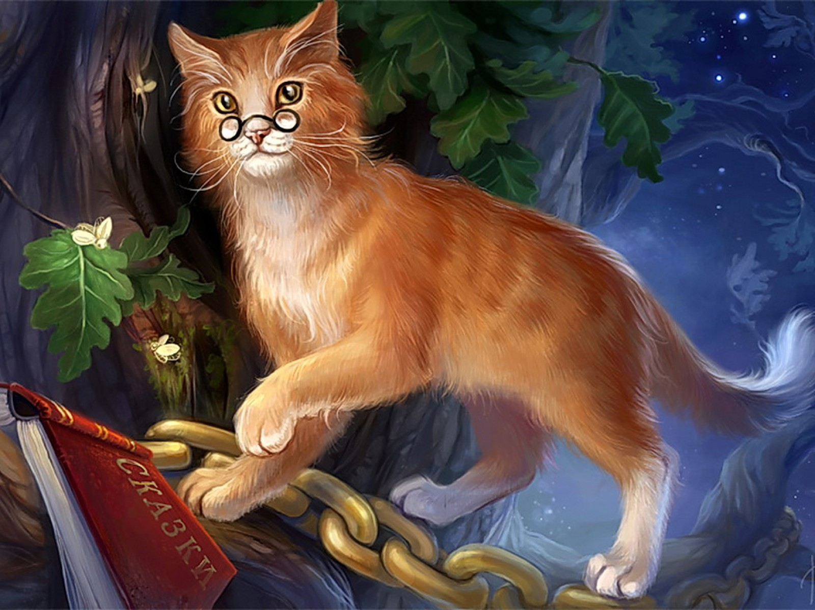
Налево - направо:
Понимание устройства мира
Волшебный, чужой мир
Реальный, свой, наш мир

Slide 24
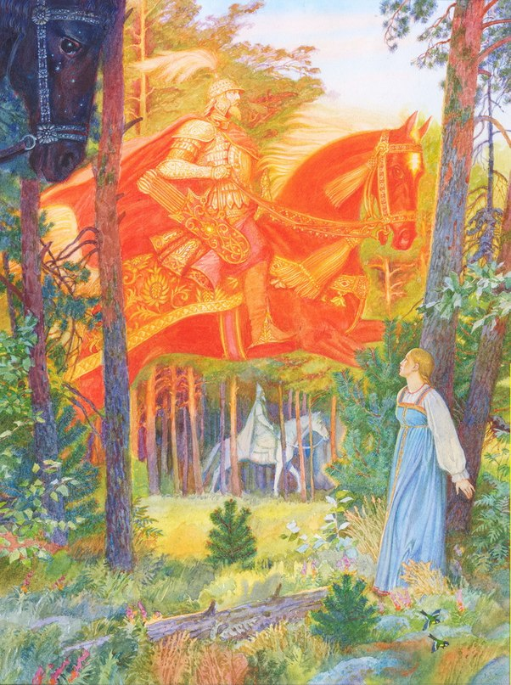
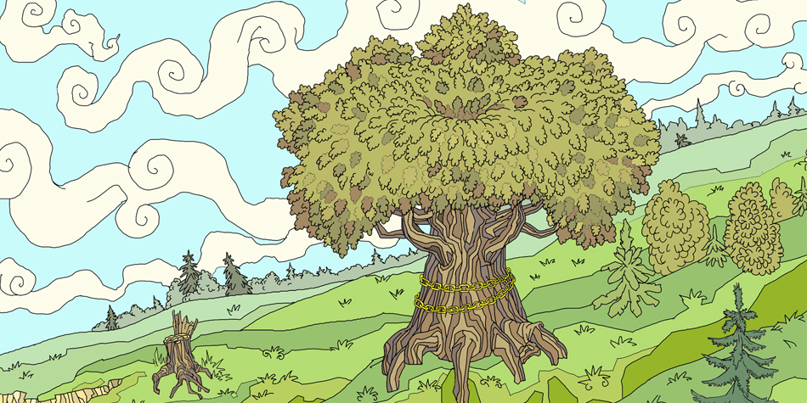
Там…
Тайна имени - загадка!
(кто знает, тот имеет власть над объектом)

Slide 25

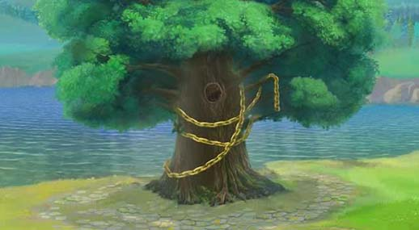
Золото – символ власти, знания.
Обладают только цари, т. е. тот, кто имеет связь с волшебным миром
Волшебный цвет

Slide 26
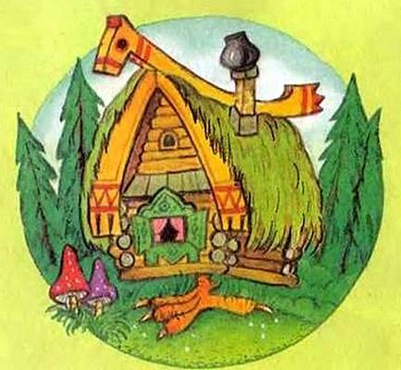
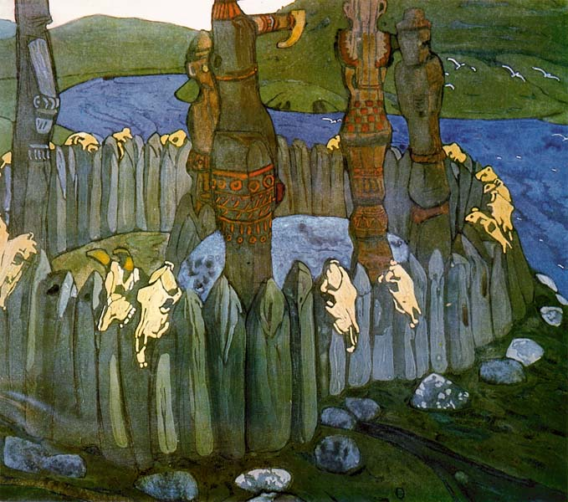
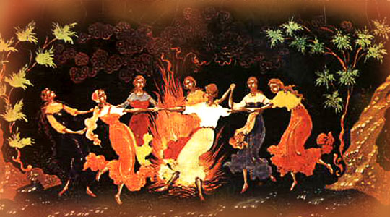
Круг
Волшебный
признак

Slide 27
30 витязей- 3 по10
Волшебные числа:
3
7
Усиление их волшебных свойств: повтор, (14) увеличение в 3,10 раз
Тридевятое: дюжина:
3 3 3
3 3 3
3 3 3
3 3 3
3 3
3 3
*Чётные – числа «нашего мира»

Slide 28
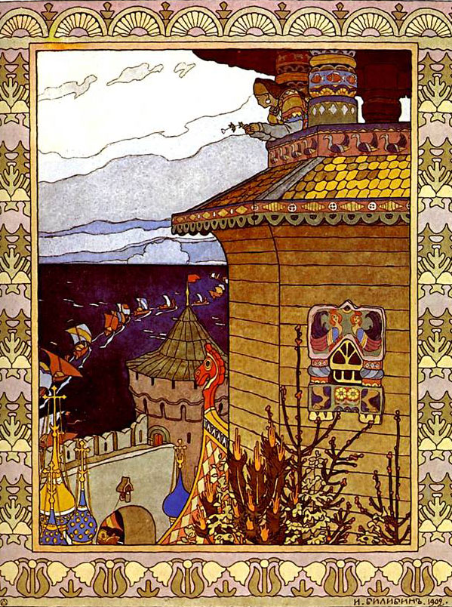
Царевна в темнице
1. Запрет царей и их детей на связь с внешним миром,
обусловленный ответственностью
2. Древний обряд инициации девушки

Slide 29
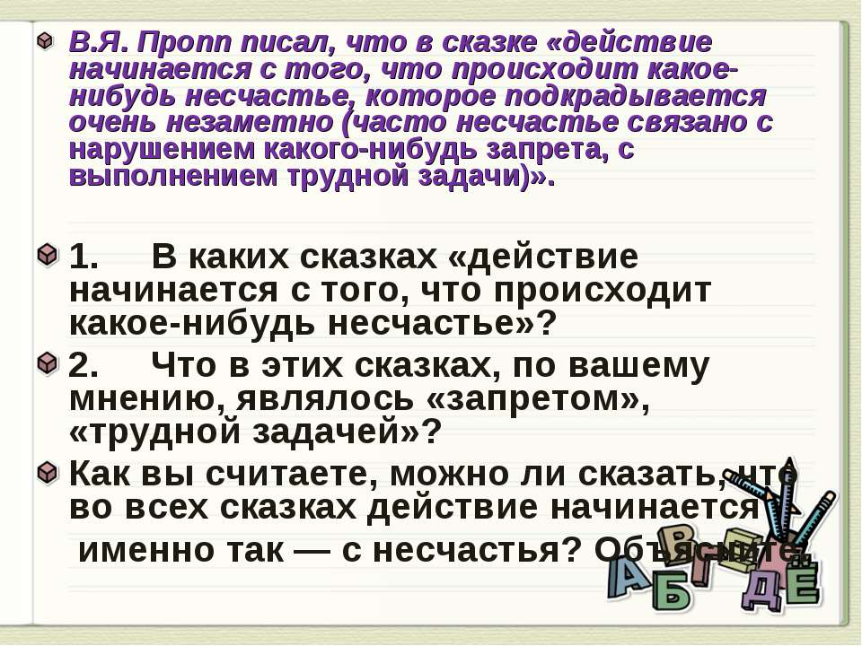

Slide 30
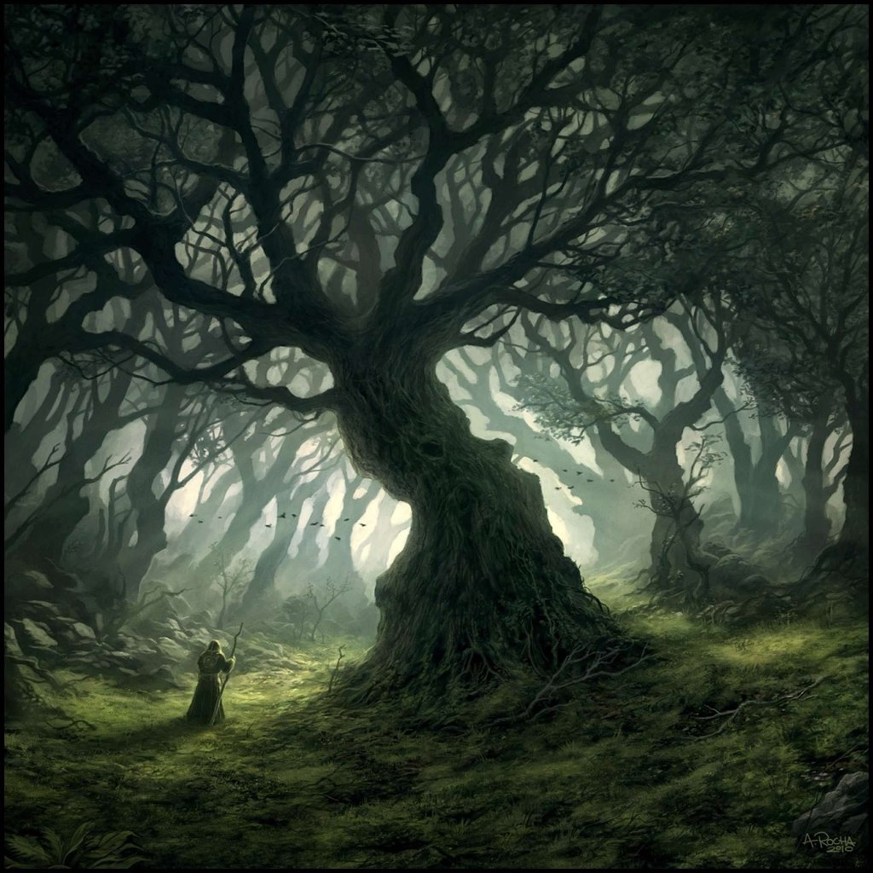
Лес
Место для
проведения
обряда инициации
Запретное место

Slide 31
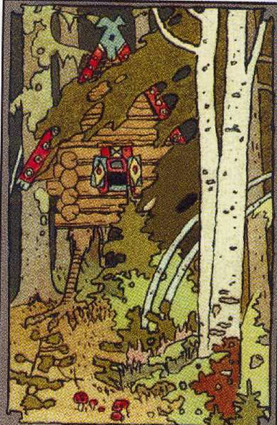
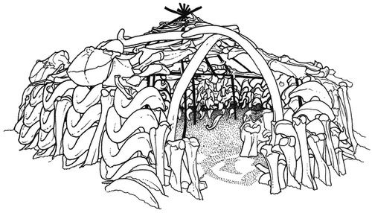
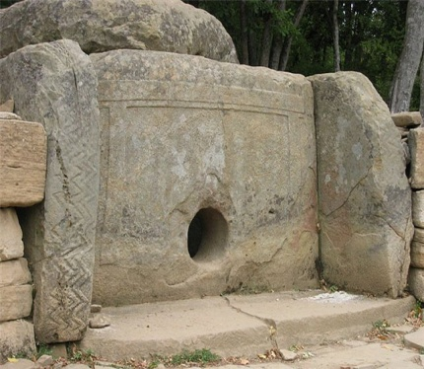
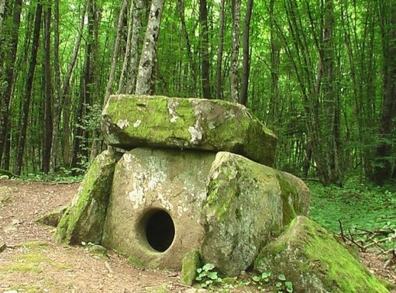
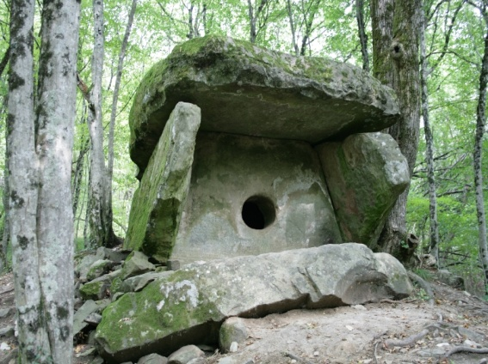
Избушка
Вход в волшебный мир

Slide 32
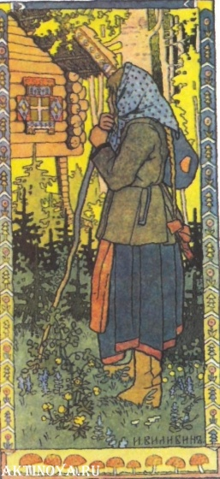
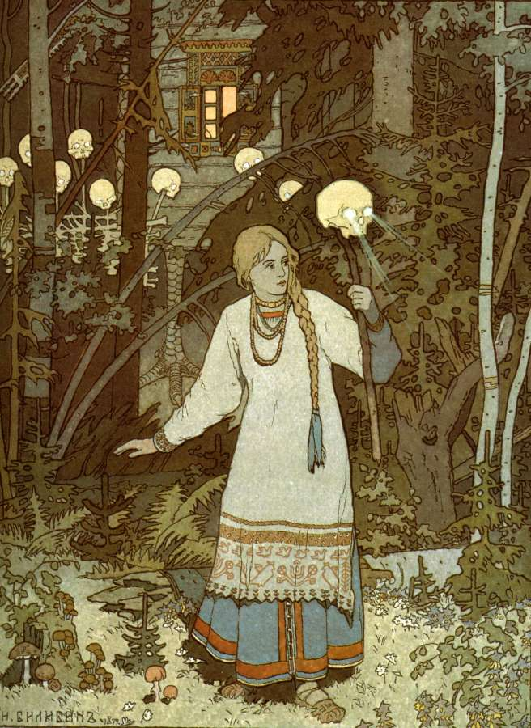
Русский дух
Мёртвые не выносят запаха живых
(переосмысление)
Слепота

Slide 33
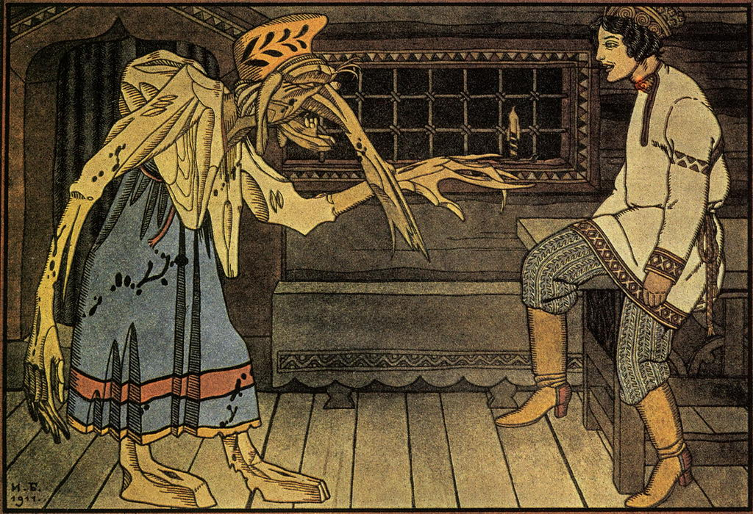
Мёд пил
Разделить пищу – значит, стать «своим»
Не боится пищи мёртвых – есть связь с волшебным миром

Slide 34
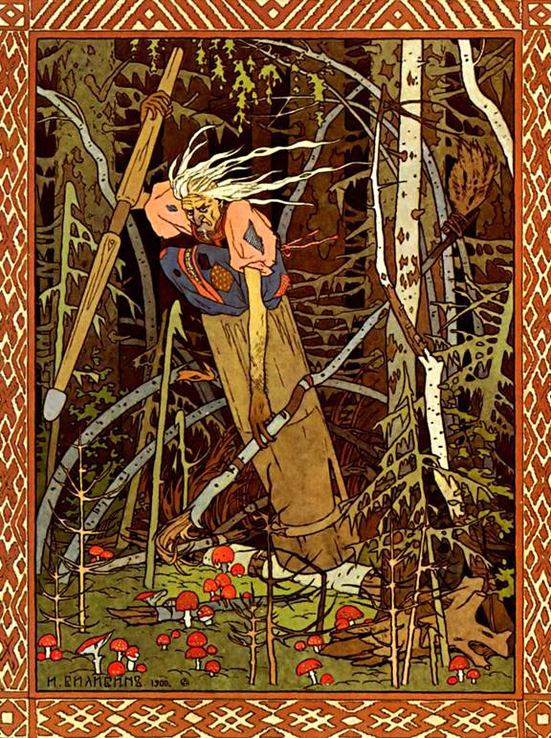
Баба-яга
Мертвец, страж
(представитель волшебного мира)
3 вида:
Дарительница
Похитительница
Прародительница

Slide 35
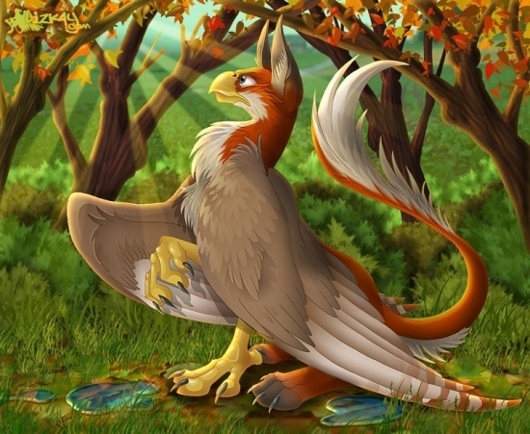
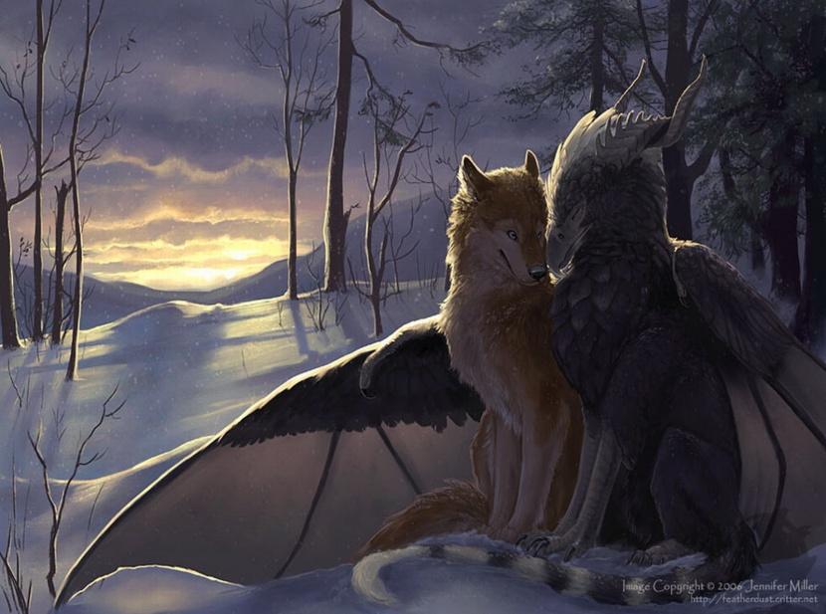
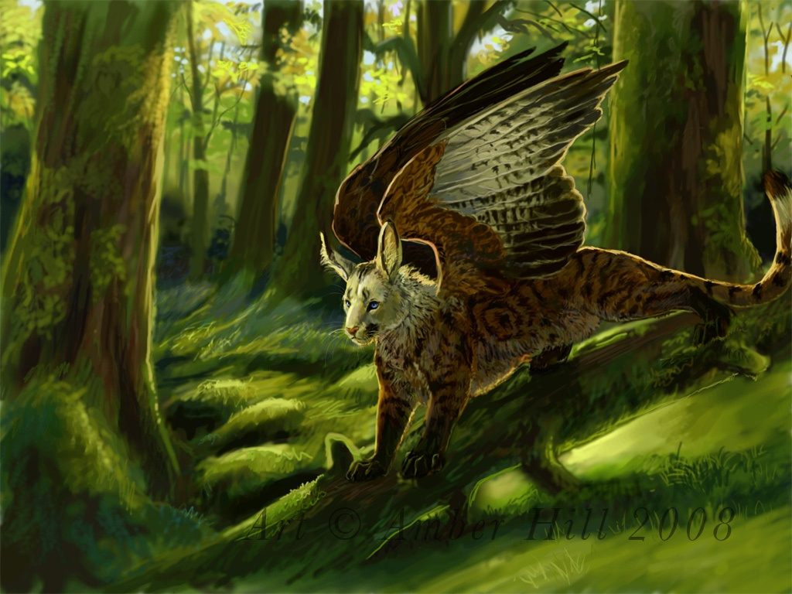
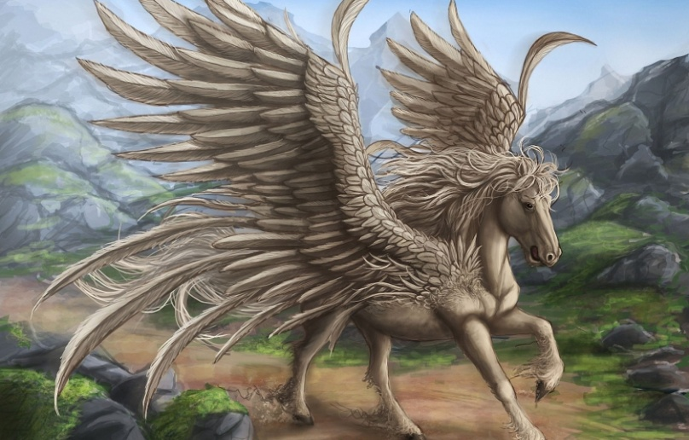
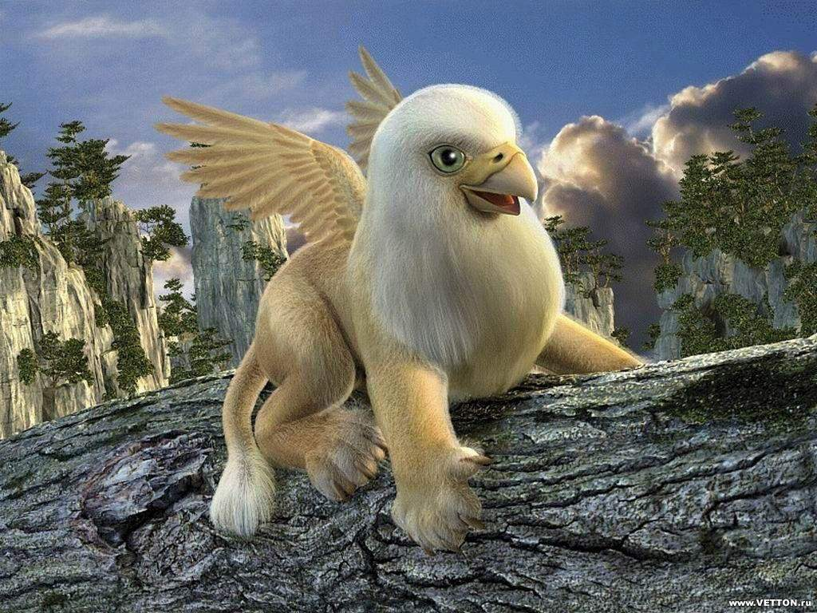
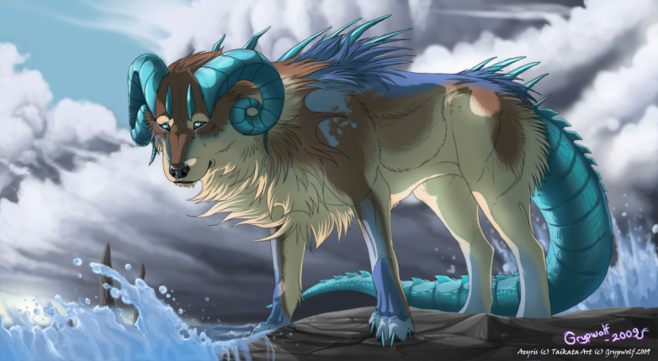
Невиданные звери

Slide 36
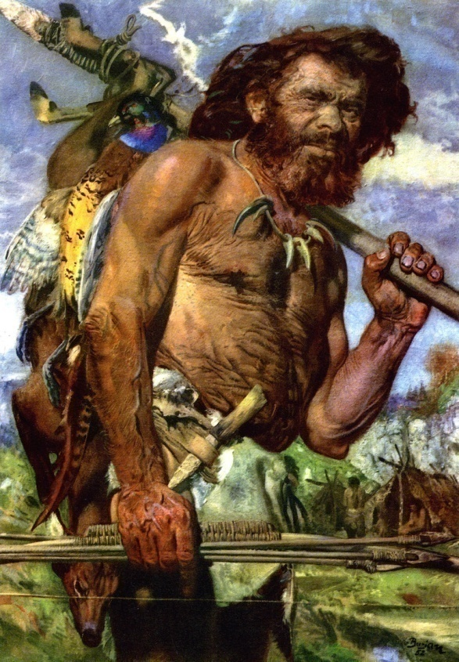
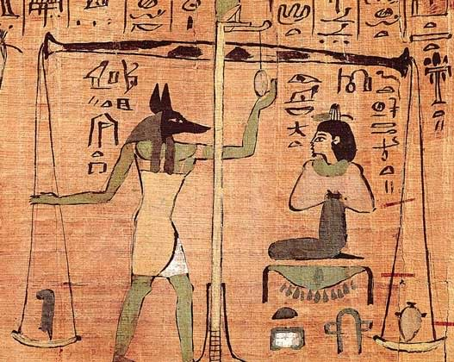
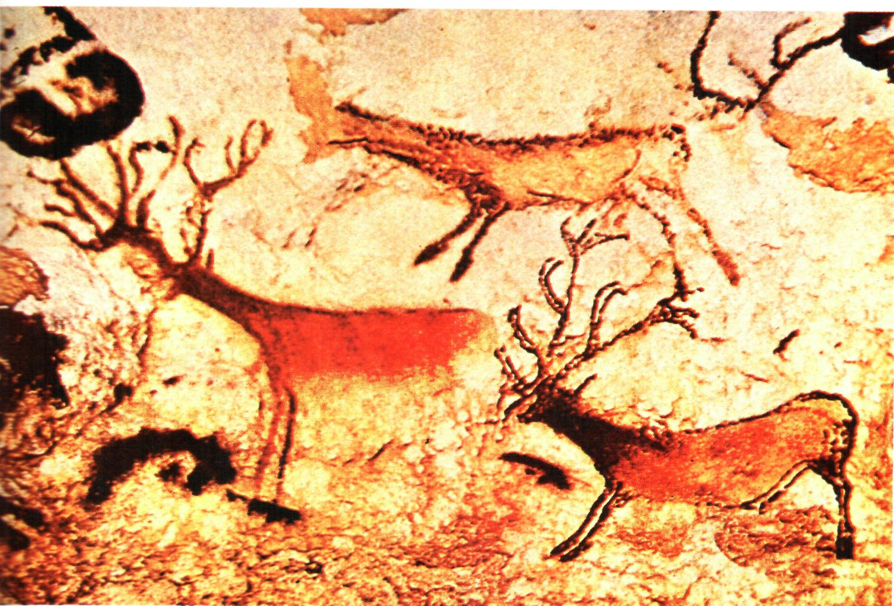
Часть целого – хранит силу целого

Slide 37
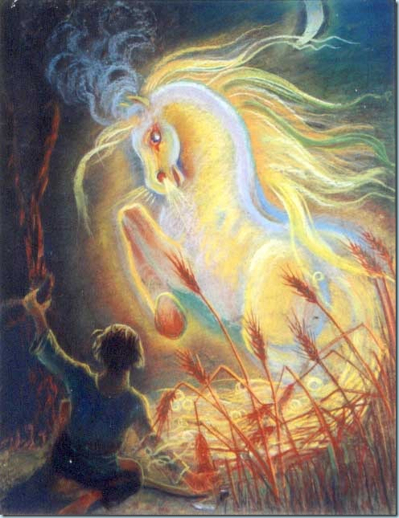
Сила слова
Вера древнего человека в его силу

Slide 38
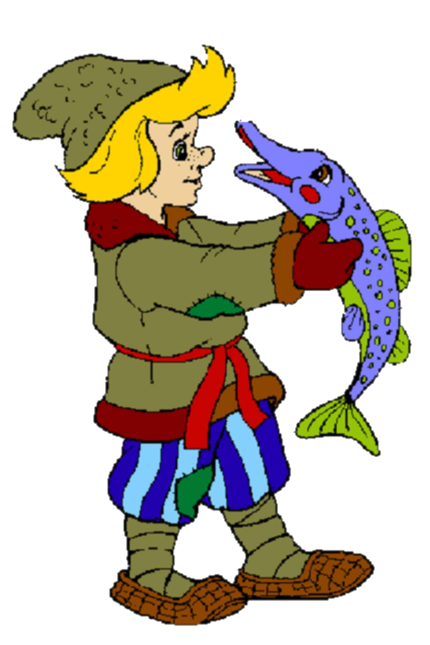
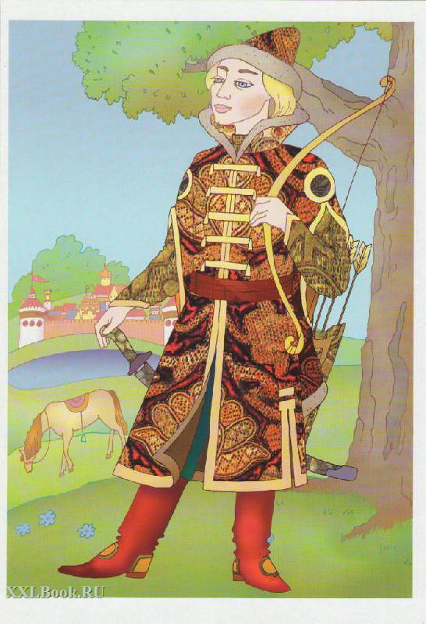
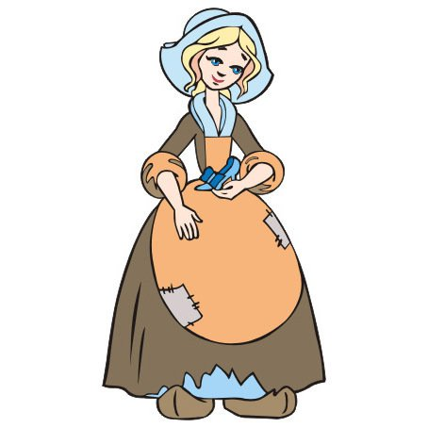
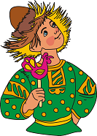
Герой
Ущербный
«Дурачок»
Младший сын
Сирота

Slide 39
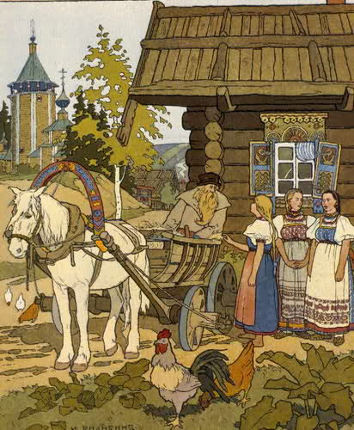
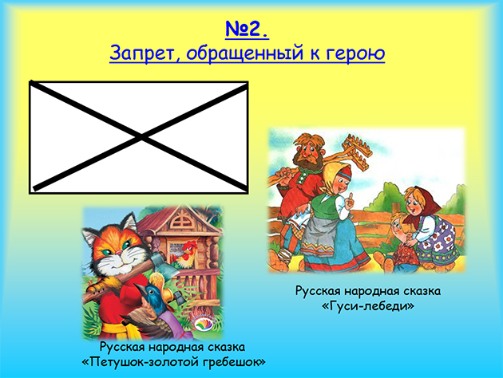
Завязка
Отлучка – нарушение запрета – беда
* Трудная задача

Slide 40
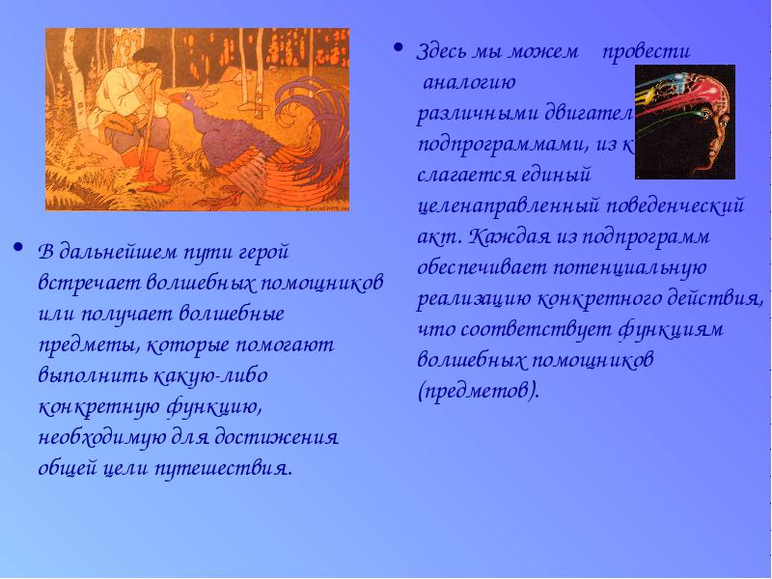
Испытания
Чаще – три (И днём и ночью- Опасность сна)
Волшебные помощники

Slide 41
Путешествие в волшебный мир
Обряд инициации
Состояние временной смерти
Получение знаний
Приобретение связи с волшебным миром
Признак зарождающегося патриархата
Возвращение из волшебного мира

Slide 42
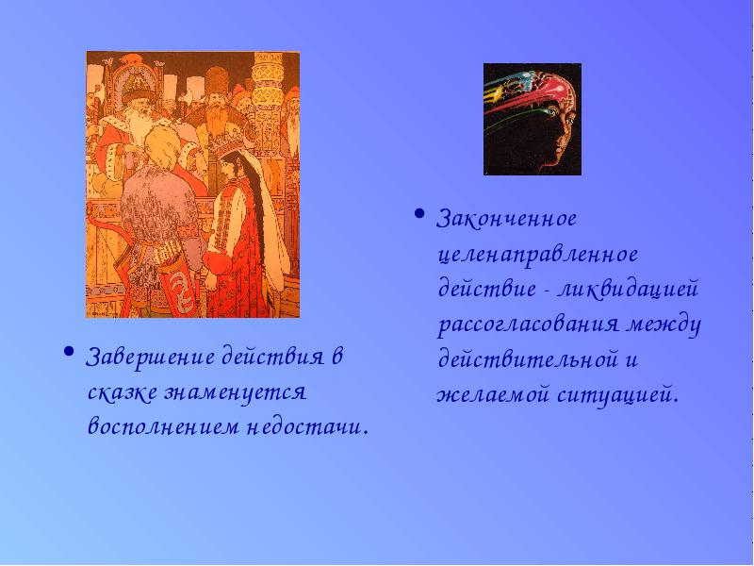

Slide 43
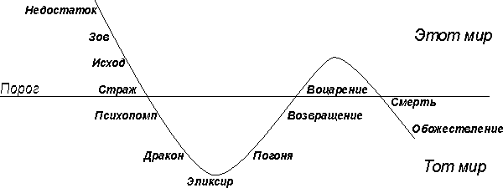
Конструкция сказки
помощник

Slide 44
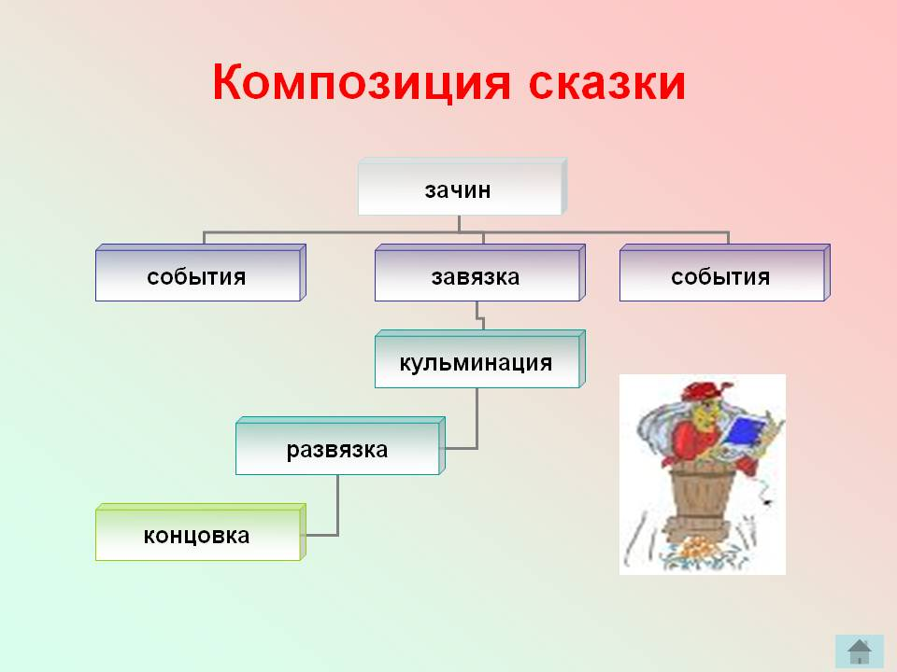

Slide 45
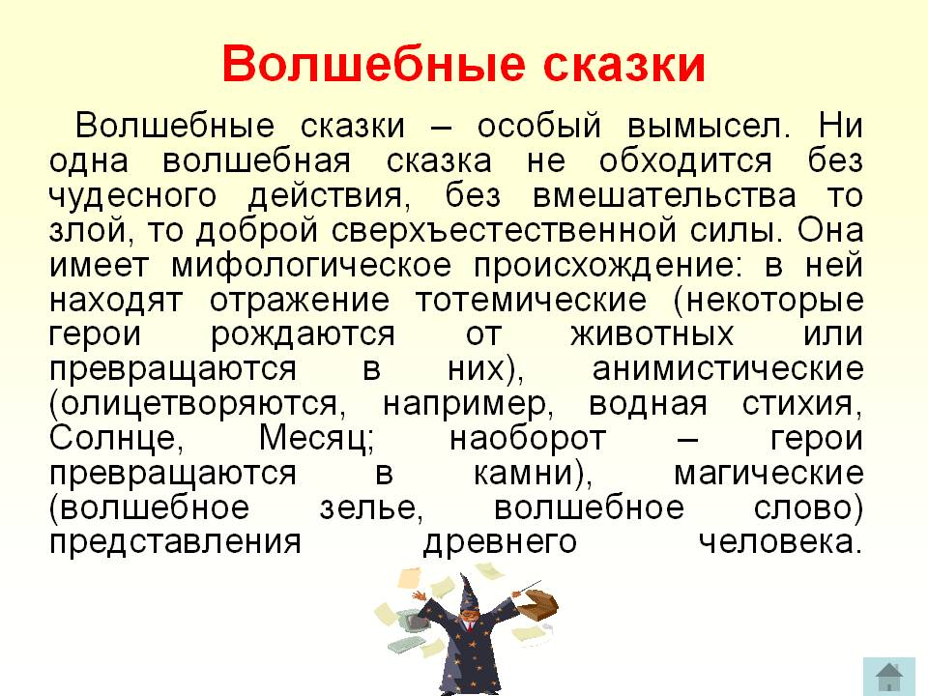

Slide 46
Классификация волшебной сказки
Народная (Фольклорная) | Литературная | Авторская
Устная | Письменная, переписанная на бумагу | Повышенная степень психологизма
Персонажи- «знаки» | Персонажи- «знаки» | Персонажи- «образы»

Slide 47

Сказка в современной литературе

Slide 48

Возможность создания своей сказки
«Карты Проппа» - 31 ситуация в народной сказке

Slide 49
Приключенческая литература
Герой несчастный
Путешествие
Задача
Помощники
Восполнение
Возвращение
Счастье

Slide 50

Конструкция детектива

Slide 51
Работа с поэтическим произведение.
Виды рифм
Парные (смежные) аавв
Чередующиеся авав
Охватные авва

Slide 52
Ритм
Ямб
Куда идём мы с Пятачком…
Хорей
Наша Таня громко плачет…
Дактиль
Ну-ка, знаток, поработай мозгами…
Анапест
Шагане, ты моя, Шагане…

Slide 53
Выразительные художественные средства
Эпитет – художественное образное определение
Сравнение- слово или выражение, содержащее уподобление одного предмета другому
Метафора- оборот речи, состоящий в употреблении слов и выражений в переносном смысле
Олицетворение – выражение, представление в образе живого существа
Гипербола- чрезмерное преувеличение
Литота –непомерное преуменьшение
Ирония – употребление слова, выражения в смысле, обратном буквальному, с целью насмешки
Контраст – противопоставление событий и слов
Звукопись –звукоподражание, акцентирование определённого звука

Slide 54
Универсальный план работы над произведением
Создание условий восприятия (внутренний мир ребёнка)
Первичное восприятие с нацеливанием на чувства
Определение эмоциональной направленности произведения
*История создания произведения (время, автор, события)
Вторичное восприятие с нацеливанием на анализ
Анализ темы, идеи, сюжета, композиции
Анализ приёмов, образов, выразительных средств
Синтез - более сложное обобщение
Обращение к внутреннему миру ребёнка (повышение эмоционально-нравственного уровня)

Slide 55
Вопросы
Что лежит в основе волшебной сказки?
Каковы основные законы волшебной сказки?
На чём основана завязка сюжета?
Каковы признаки «волшебного мира»?
Что добывает герой в волшебной сказке?
О чём свидетельствует «несчастье» героя сказки ?

Slide 56

С возвращением из путешествия в волшебный мир!

